Slide 1
الخطابة أداة القيادة
نشرة تعليمية
المدرب طلال المغربي
مدرب معتمد لدى إيلاف ترين
مدرب معتمد – ممارس – لدى المركز الكندي العالمي
www.illaftrain.co.uk/trainertalal

Slide 2
الخطابة أداة القيادة
القيادة
القدرة على تحريك الناس نحو هدف

Slide 3
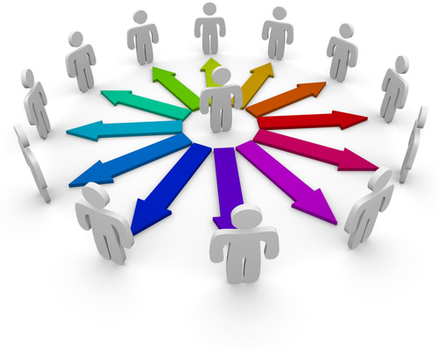
الخطابة أداة القيادة
الخطابة
فن مشافهة الناس واستمالتهم والتأثير عليهم

Slide 4
الخطابة أداة القيادة
أنواع الخطب
خطب إعطاء المعلومات
خطب الإقناع
خطب المناسبات
الخطب الإسلامية

Slide 5
الخطابة أداة القيادة
مكونات الخطبة
استهلال البسملة / الحمد على الله تعالى
مقدمة تمهيد لما ستعرضه لاحقا
عرض البدء الفعلي في عرض الأفكار

Slide 6
الخطابة أداة القيادة
مكونات الخطبة
الخاتمة التخليص / الطلب / القصة المثيرة
الإغلاق الدعاء والثناء على الله عز وجل

Slide 7
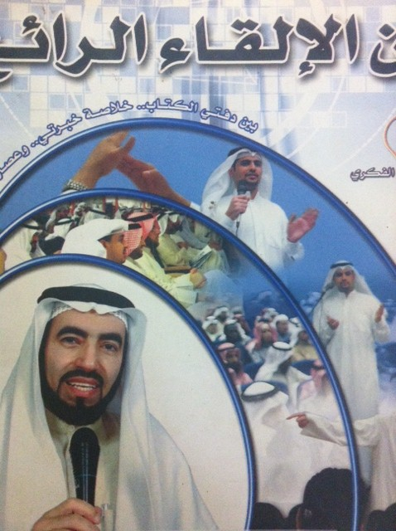
الخطابة أداة القيادة
مراجع مهمة في الخطابة
كتاب فن الإلقاء الرائع
تأليف د.طارق السويدان

Slide 8
الخطابة أداة القيادة
مراجع مهمة في الخطابة
كتاب المتحدث الجيد
تأليف أ.د.عبدالكريم بكار

Slide 9
الخطابة أداة القيادة
يسعدني ويشرفني أن أتلقى استفساراتكم حول الخطابة والقيادة
عبر حسابي
www.illaftrain.co.uk/trainertalal
Twitter @talaljassim
FB www.facebook.com/traincer

